Slide 1

SISTEMAS COMBINACIONALES (CONTINUACIÓN)
Arquitectura de computadoras I
Luis Eduardo Toledo

Slide 2
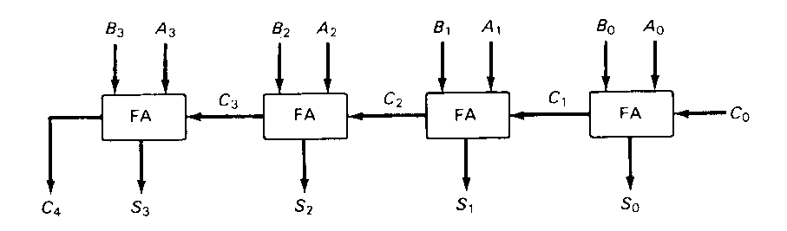
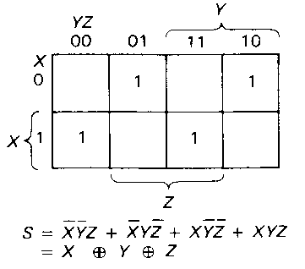
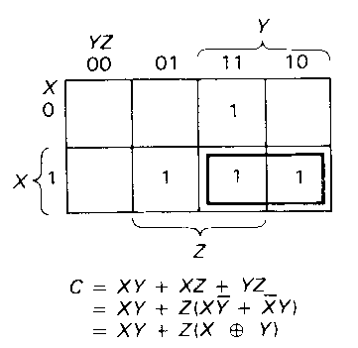
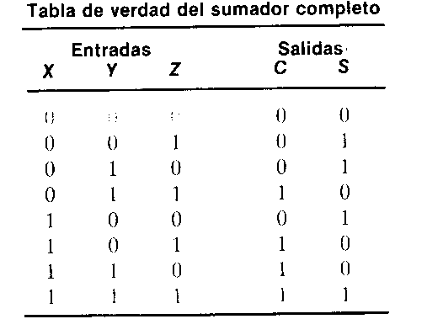
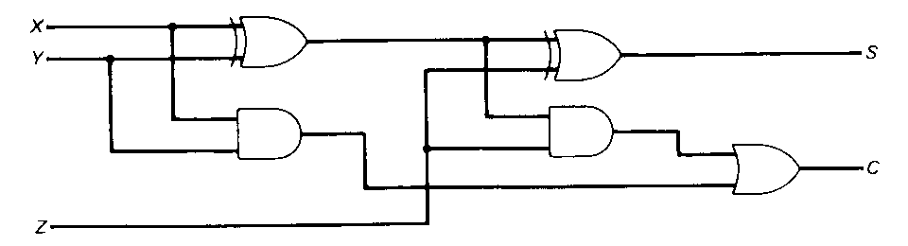
SUMADOR PARALELO BINARIO (4 BITS)

Slide 3
COMPLEMENTO A LA BASE Y A LA BASE-1
Existen dos tipos de complementos para cada sistema de base β. El complemento a la base y el complemento a la base-1.
Cuando el valor de la base se sustituye en el nombre, los dos tipos se conocen como complemento a 2 y complemento a 1 en el sistema binario y como complemento a 10 y complemento a 9 en el sistema decimal.
Dado un número N en base β que tiene n dígitos,
el complemento a (β-1) de N se define como: (β^{n}-1)-N
Y el complemento a β de N se define como: β^{n}-N
β^{n} representa un número que consta de un 1 seguido de n ceros.
En el caso de números binarios β=2 y (2^{n}-1) es un número binario representado por n unos.

Slide 4
COMPLEMENTO A 2
(10101100)₂ → complemento a 2
1
1
1
1
1
2
1 0 0 0 0 0 0 0 0
– 1 0 1 0 1 1 0 0
0 0 1 0 1 0 1 0 0
Forma práctica: invierto unos por ceros y ceros por unos y al resultado le sumo uno: 1 0 1 0 1 1 0 0
0 1 0 1 0 0 1 1
+ 1
0 1 0 1 0 1 0 0

Slide 5
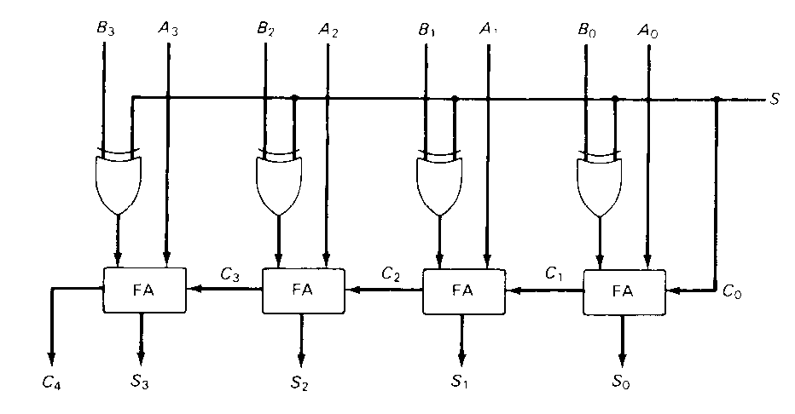
SUMADOR - RESTADOR (4 BITS)

Slide 6
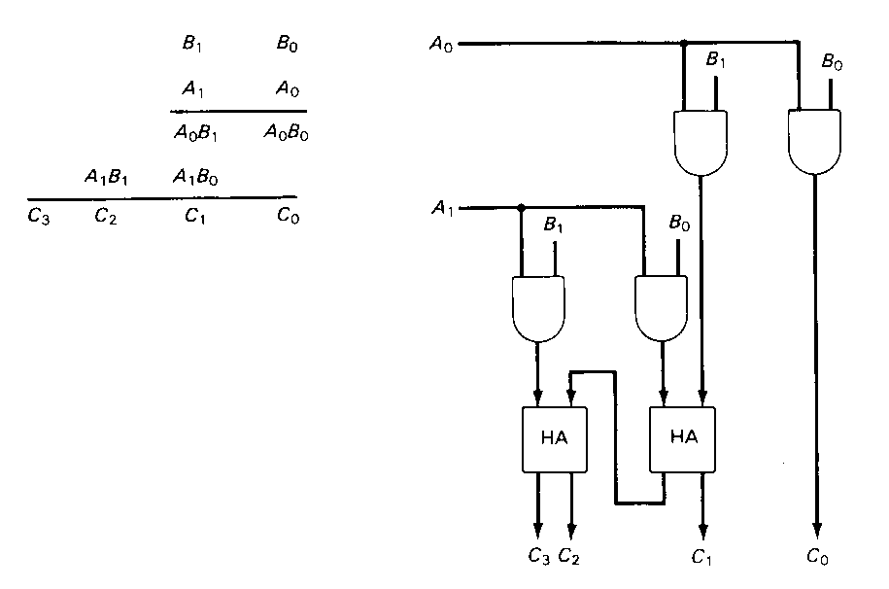
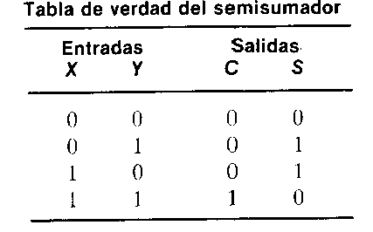
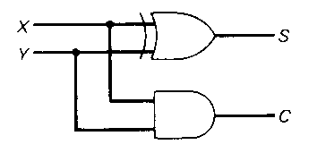
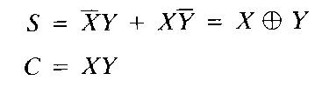
MULTIPLICADOR (2x2 BITS)

Slide 7
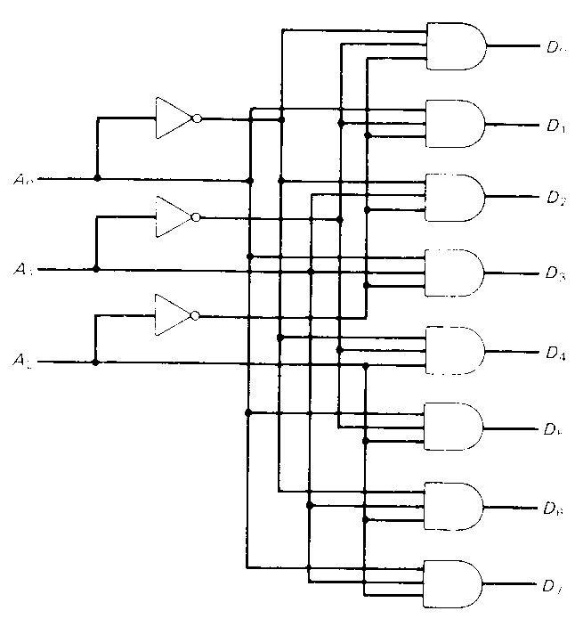
DECODIFICADOR
Un decodificador es un circuito combinatorio que convierte información binaria de las n entradas codificadas a un máximo de 2^{n} salidas únicas.
A₂ A₁ A₀ D₀ D₁ D₂ D₃ D₄ D₅ D₆ D₇
0 0 0 1 0 0 0 0 0 0 0
0 0 1 0 1 0 0 0 0 0 0
0 1 0 0 0 1 0 0 0 0 0
0 1 1 0 0 0 1 0 0 0 0
1 0 0 0 0 0 0 1 0 0 0
1 0 1 0 0 0 0 0 1 0 0
1 1 0 0 0 0 0 0 0 1 0
1 1 1 0 0 0 0 0 0 0 1

Slide 8
IMPLEMENTACIÓN DE UNA FUNCIÓN BOOLEANA MEDIANTE DECODIFICADOR
A₂ A₁ A₀ Y₀
0 0 0 1
D₀
D₁
D₂
D₃
D₄
D₅
D₆
D₇
0 0 1 0
0 1 0 1
A₂
A₁
A₀
0 1 1 0
Y₀
1 0 0 1
1 0 1 0
1 1 0 1
1 1 1 1
Y₀ =

Slide 9
CODIFICADOR
Un codificador es un circuito combinatorio que realiza la operación inversa de un decodificador.
A₂ A₁ A₀ D₀ D₁ D₂ D₃ D₄ D₅ D₆ D₇
D₀ D₁ D₂ D₃ D₄ D₅ D₆ D₇ A₂ A₁ A₀
0 0 0 1 0 0 0 0 0 0 0
1 0 0 0 0 0 0 0 0 0 0
0 0 1 0 1 0 0 0 0 0 0
0 1 0 0 0 0 0 0 0 0 1
0 1 0 0 0 1 0 0 0 0 0
0 0 1 0 0 0 0 0 0 1 0
0 1 1 0 0 0 1 0 0 0 0
0 0 0 1 0 0 0 0 0 1 1
1 0 0 0 0 0 0 1 0 0 0
0 0 0 0 1 0 0 0 1 0 0
1 0 1 0 0 0 0 0 1 0 0
0 0 0 0 0 1 0 0 1 0 1
1 1 0 0 0 0 0 0 0 1 0
0 0 0 0 0 0 1 0 1 1 0
1 1 1 0 0 0 0 0 0 0 1
0 0 0 0 0 0 0 1 1 1 1
DECODIFICADOR
CODIFICADOR

Slide 10
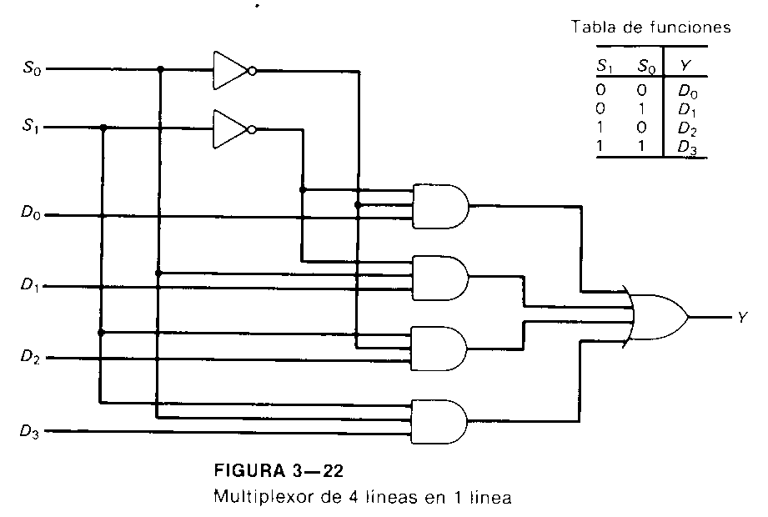
MULTIPLEXOR
Un multiplexor es un circuito combinatorio que selecciona información binaria de una entre muchas líneas de entrada y la dirige a una sola línea de salida.
Hay 2^{n} líneas de entrada y n líneas de selección

Slide 11
IMPLEMENTACIÓN DE UNA FUNCIÓN BOOLEANA MEDIANTE MULTIPLEXOR
Se puede implementar una función booleana de n variables con un multiplexor que tiene n-1 entradas de selección. Las primeras n-1 variables de la función se conectan a las entradas de selección del multiplexor. La variable que resta de la función se la utiliza para la entrada de datos.
X Y Z F
F(X,Y,Z) =
0 0 0 0
MUX de 4 x 1
F=Z
0 0 1 1
Y
X
S₀
S₁
0 1 0 1
F=/Z
0 1 1 0
F
1 0 0 0
Z
/Z
0
1
0
1
2
3
F=0
1 0 1 0
1 1 0 1
F=1
1 1 1 1

Slide 12
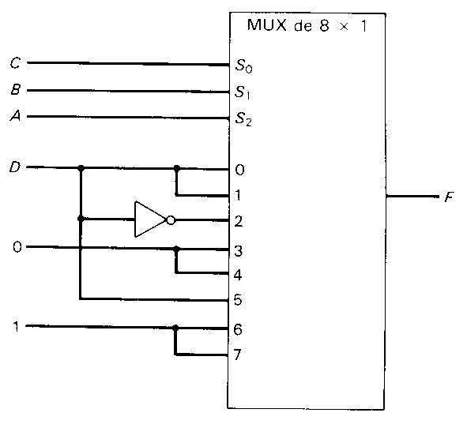
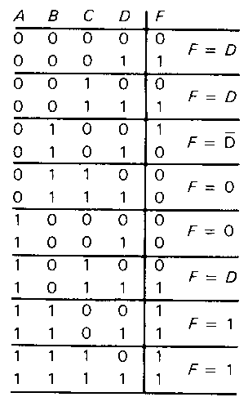
IMPLEMENTACIÓN DE UNA FUNCIÓN BOOLEANA MEDIANTE MULTIPLEXOR
F(A,B,C,D) =

